Slide 1

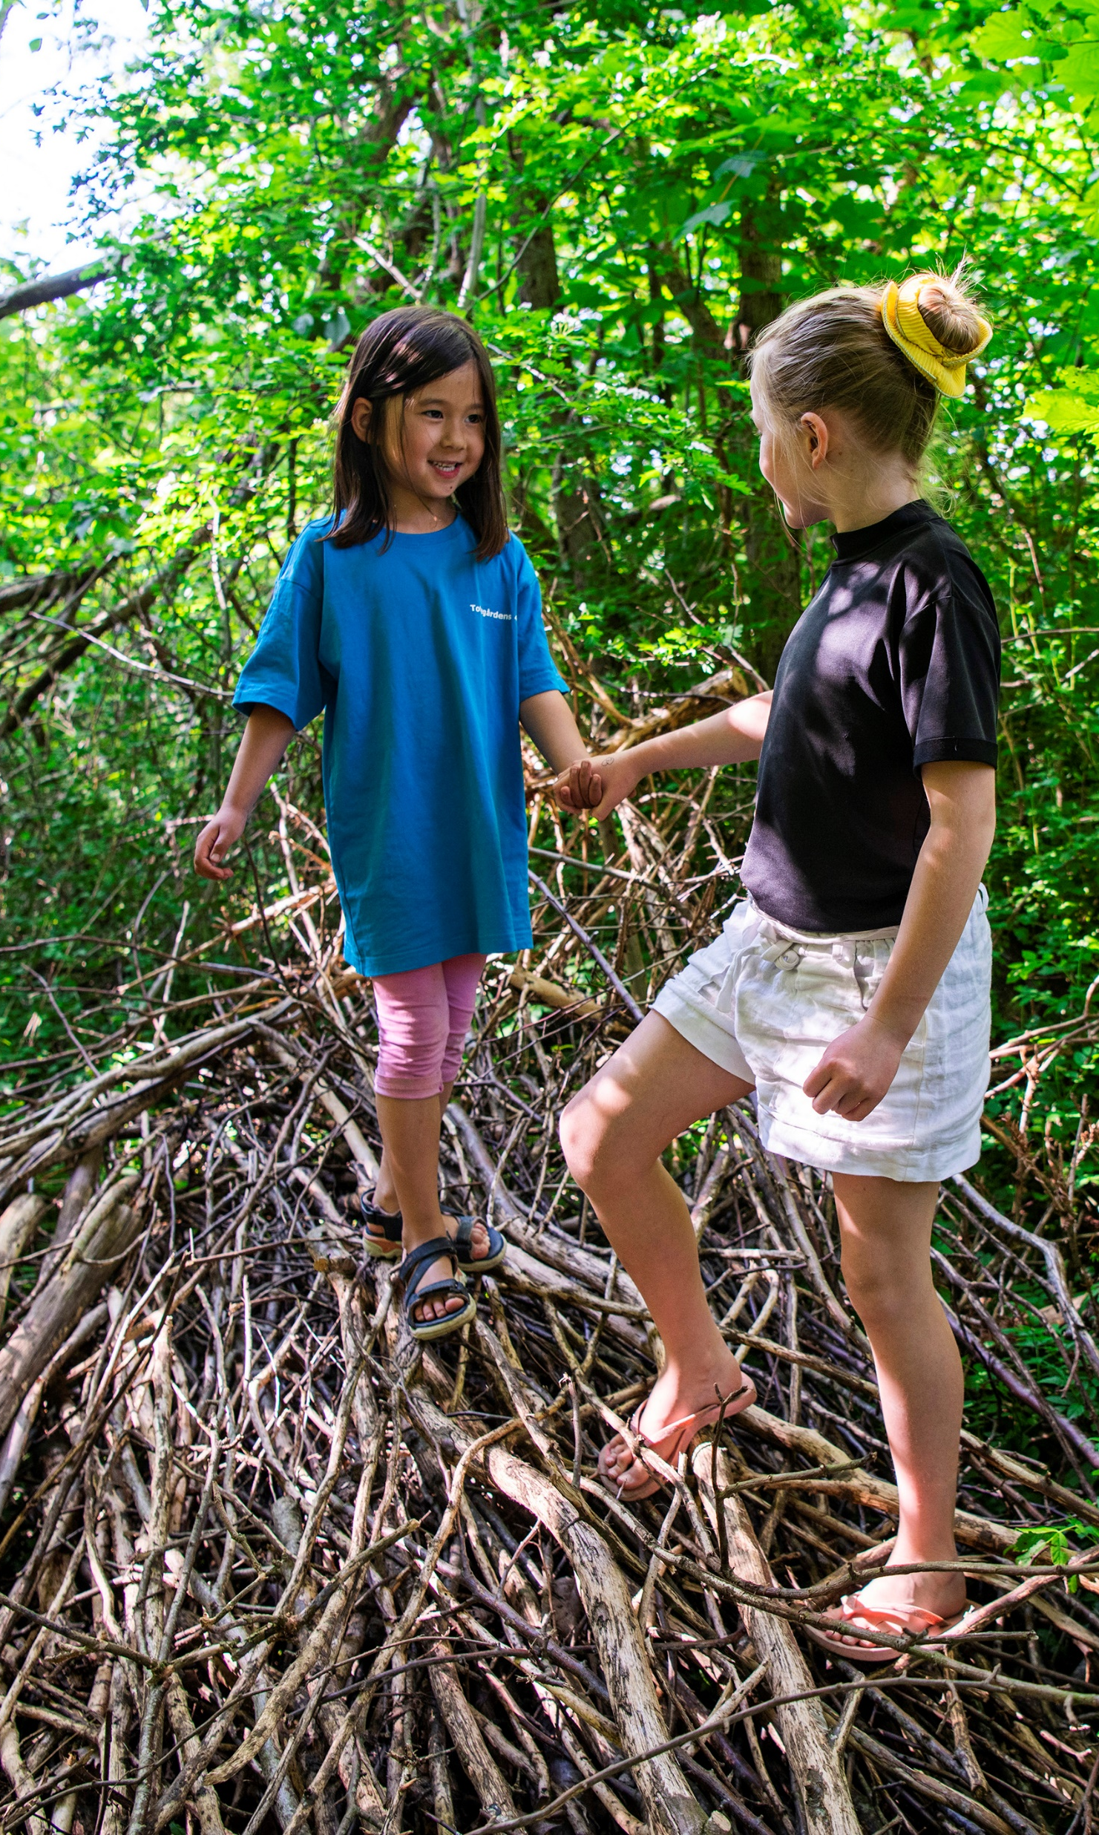
Klubbens guide til
Flere medlemmer
Notes:
Klubbens guide til flere medlemmer
Videoen er en quickguide til, hvordan I kan hverve nye medlemmer. Har du lyst til at dykke mere ned i emnet efter videoen så finder du guides og skabeloner i værktøjskassen på 4h.dk
Hvorfor flere medlemmer. Kvalitet frem for kvantitet.
Hvorfor flere medlemmer?
Måske er der plads til flere medlemmer på jeres aktiviteter?
Måske ønsker I at starte en ny aktivitet op?
Flere midler i klubben
Medlemmer under 30 år er af stor betydning for det driftstilskud som 4H Danmark får fra Dansk Ungdoms Fællesråd
Hvor mange nye medlemmer kan I rumme? Hvis ikke flere medlememr til aktiviteter er et behov kan I overveje at arrangere 3 dage med Madskoler eller gøre en indsats for at få støttemedlemsskaber for at deltage i konkurrencen.

Slide 2

Vejen til flere medlemmer
1. Forberedelse
2. Spred budskabet
3. Den gode velkomst
Tænk over hvorfor I vil have flere medlemmer og hvad I tilbyder. Lav årshjul, der sikrer kontinuitet.
Aktiver netværket, brug sociale medier, lav arrangementer, bestil, print eller lav materiale mm.
Hav fokus på at byde de nye medlemmer godt velkommen i klubben.
Notes:
Vejen til flere medlemmer har overordnet set 3 trin: Forberedelse, spred budskabet og den gode velkomst – eller sagt med andre ord: før, under og efter.
I kan få sparring og værktøjer til alle tre trin gennem 4H’s sekretariat.
Tekst til figur: Find flere medlemmer i hvervekampagne-drevet.
Tjek fordele ved god velkomst i guiden – læs op på den

Slide 3
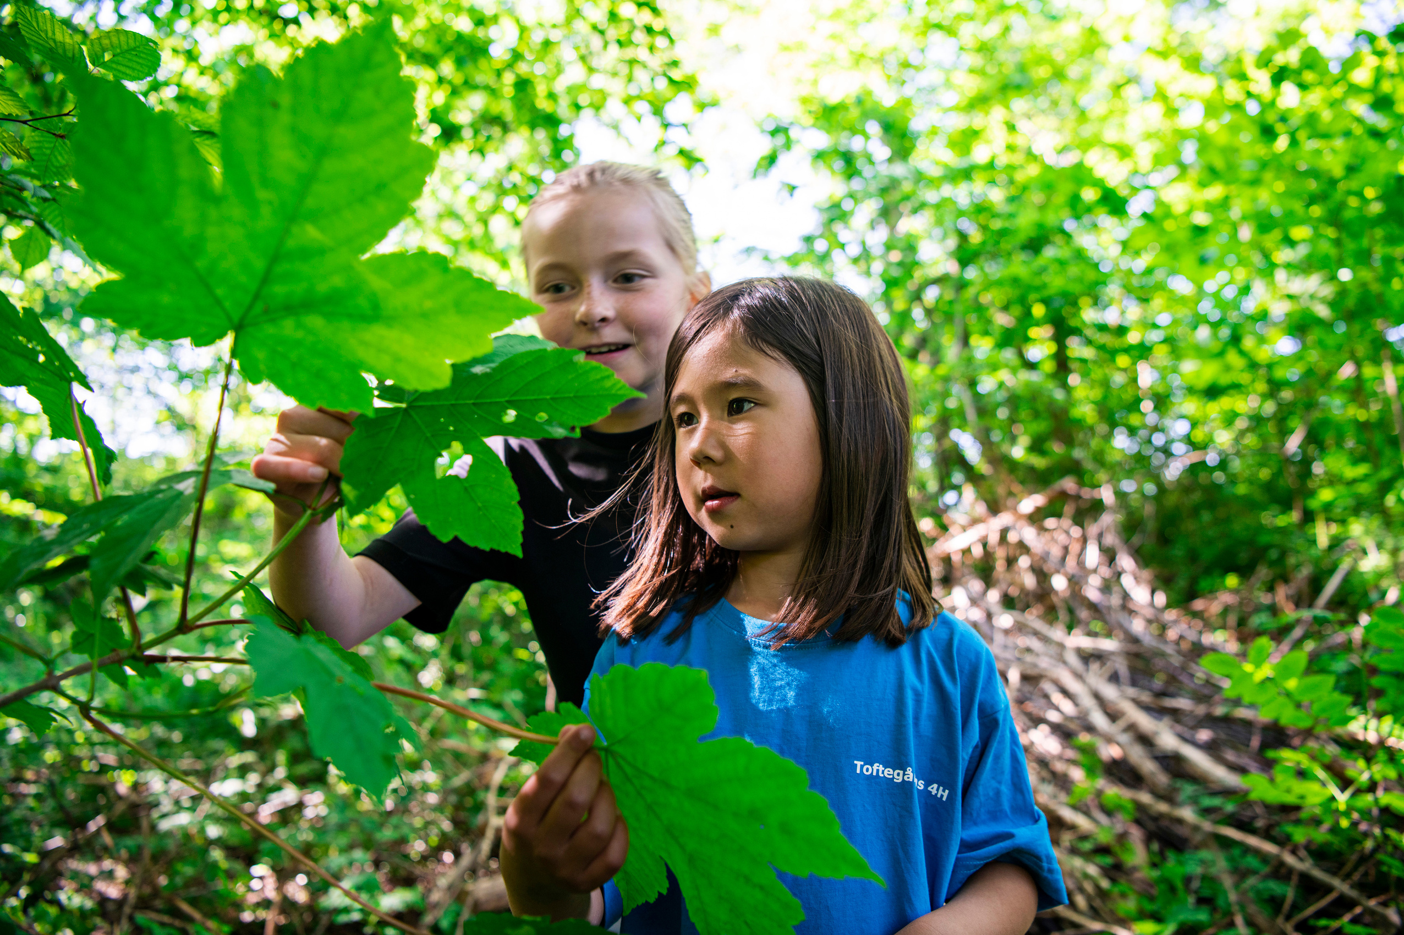
Forberedelse
Notes:
Vi starter med den vigtige forberedelse.

Slide 4

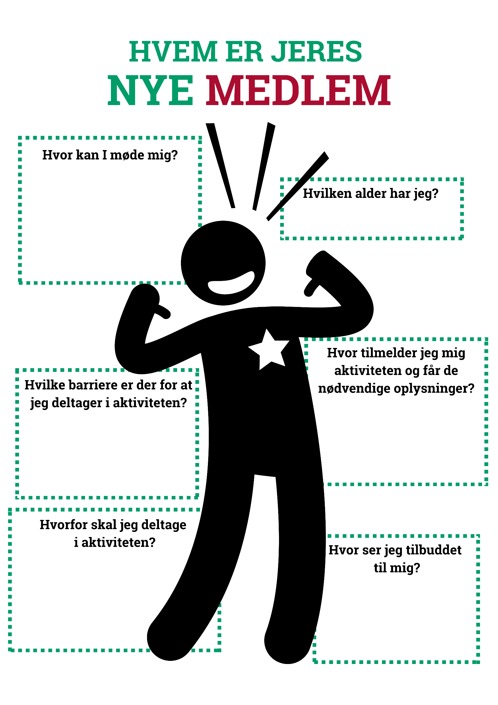

FORBEREDELSE
Hvorfor vil I have flere medlemmer, hvem vil I gerne have og hvad kan I tilbyde?
Notes:
I forberedelsesfasen skal I forhold jer til flere ting, men vigtigst af alt, så skal I tænker over HVORFOR I gerne vil have flere medlemmer? Husk på at kvalitet er vigtigere kvantitet, når vi snakker aktive 4H-medlemmer. Det kan være I ønsker at starte en ny aktivitet eller der er ledige pladser på en eksisterende aktivitet og så er det dét I arbejder med. Det kan også være I vil øge jeres medlemstal ved fx at afholde Madskoler eller 3 dage med Madskole. Særligt medlemmer under 30 er af stor betydning for 4H i forhold til vores driftstilskud fra Dansk Ungdoms Fællesråd, men det skal altså give mening for jer at få flere medlemmer.
Så skal I gøre det klart for jer selv, hvad I kan tilbyde, hvordan adskiller I jer fra andre, og hvem er det egentlig I tænker skal være medlem.
En del af forberedelsen er også at sørge for, at I har kontinuerlige aktiviteter ved fx at lave et årshjul. Ligesom det er en forberedelse af jeres side på 4h.dk er opdateret.
I kan med fordel inddrage jeres nuværende 4H-børn i forberedelserne og planlægningen af aktiviteter. Deres stemmer er vigtige på mange måder og de er den bedste vej til at forstå, alt hvad 4H giver et barn.

Slide 5
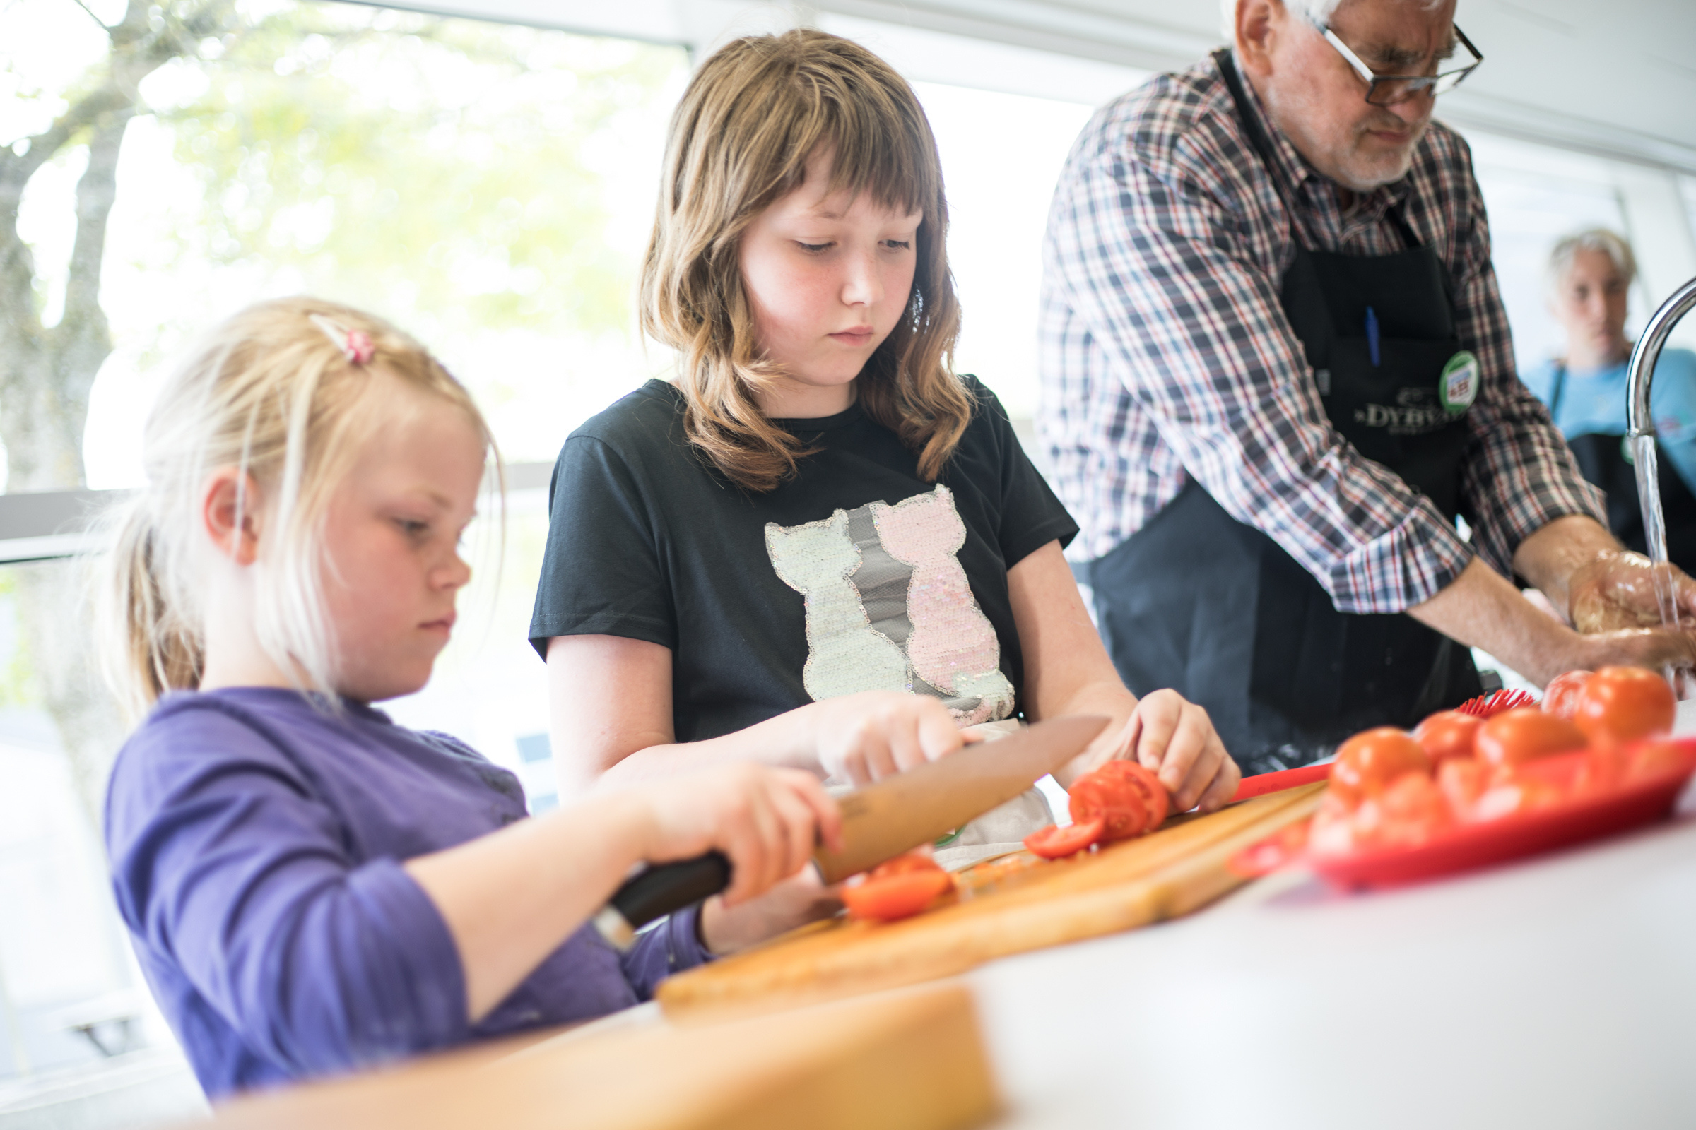
Spred budskabet
Notes:
Når I har lavet nogle gode overvejelser, så er I klar til at sprede budskabet og nå ud til de potentielle nye medlemmer.

Slide 6
Spørg i lokale skoler og institutioner, om I må dele informationer på fx aula eller I form af flyers.
Ideer
Lav opslag på sociale medier (brug fx skabeloner fra værktøjskassen).
Hav materiale med til de arrangementer, I er ude ved.
Benyt betalt annoncering på sociale medier – målrettet forældrene.
Undersøg om der er relevante arrangementer i nærheden, som det giver mening for jer at deltage i (fx Åbent Landbrug, byfest, temauger o.l.) eller lav et åbent arrangement i klubben og inviter lokale ind.
Sådan spreder I budskabet lokalt og når ud til potentielle nye medlemmer.
Opdater løbende jeres side på 4h.dk og informationer på jeres sociale medier.
Notes:
Vi har samlet nogle ideer til, hvordan I kan gøre. I kan fx bruge sociale medier, række ud til skolerne og lave åbent hus eller deltage ved lokale arrangementer. Find mere inspiration i værktøjskassen eller kontakt sekretariatet for sparring.

Slide 7
Aktivitet i klubben: Tegn dit 4H
Værktøjer
Talepapir i børnehøjde om 4H.
Postkort til medlemmer
Skabeloner til SoMe-opslag
Høstfest Diplom
Find dem på 4h.dk
Notes:
På 4h.dk finder du en masse redskaber og materiale til jeres søgen efter medlemmer.
Tænk over, hvad I kan lokke med. Måske nogle gratis prøvegange, medlemsfordele, medlemmerne kan måske have en ven med en dag eller bestil 4H-t-shirts til nye medlemmer.
Som medlem af 4H har man adgang til en række medlemsfordele fra Landbrug og Fødevarer. Der er fx tilbud på billetter til forlystelsesparker. Tilbuddene ændres årligt, så hold øje med de gældende medlemsbetingelser i nyhedsbrevet til frivillige.
Inddrag jeres nuværende medlemmer og lad børnene fortælle om 4H til deres venner.

Slide 8

SKAL KLUBBEN HAVE SIT EGET MATERIALE?
I kan få lavet fx rollups, video, postkort o.l gennem sekretariatet og vores samarbejdspartnere.
Notes:
Hvis I vil have fx plakater, flyers, rollups eller noget helt andet som er særligt udviklet til jer, så har vi samarbejde med Helding Grafiker og PrimaPrint, der tilbyder 4H-klubber favorable priser.
Drømmer I om en klubvideo kan vi hjælpe med at finde og forhandle en freelancer.

Slide 9

Den gode velkomst
Notes:
Når I har fået et nyt medlem i klubben, er det tid til at sørge for, at de får en blød landing i klubben.

Slide 10
BØRNEAMBASSADØRER
KLUBBENS VELKOMSTBREV
Giv de erfarne 4H-børn medansvar for at tage godt imod de nye børn. De kan bl.a. sidemandsoplære eller give en rundvisning.
Brug skabelonen i værktøjskassen til at lave et velkomstbrev, der byder nye medlemmer velkommmen i netop jeres klub. Her kan I samle regler, værdier, årshjul mm.
FORÆLDREVELKOMST
GUIDE TIL AT BYDE NYE MEDLEMMER VELKOMMEN
Brug tid på at lære det nye medlems forældre at kende, vis dem rundt og fortæl dem om klubbens spilleregler.
Lær mere om den gode velkomst i guiden, der ligger tilgængelig i værktøjskassen.
Notes:
En tryg opstart er vigtigt for bade det nye barn og for klubben. I opstarten er der bade focus på modtagelsen af medlemmet, men også at byde forældrene velkommen. På den made undgår I misforståelser senere hen.
Vi har samlet materiale og inspiration til den gode velkomst I værktøjskassen,. Her er både skabeloner til velkomstbreve og guides til den gode velkomst.

Slide 11

Bæredygtig kommunikation
Notes:
I 4H lærer børn om bæredygtighed i øjenhøjde, derfor skal vi også i hvervningen af nye medlemmer tænke grønne tanker. Send velkomstmaterialet digitalt i stedet for at dele det ud,
Benyt jer af materiale som plakater og rollups, der kan bruges igen og igen til de arrangementer, klubben er ude på.

Slide 12

+45 7878 0128
info@4h.dk
Find kontaktoplysninger på konsulenterne her:
https://www.4h.dk/om-os/medarbejdere/
Kontakt os
Og få sparring om kommunikation, den gode velkomst og bæredygtige muligheder.
Notes:
Brug for sparring om, hvordan I får flere medlemmer? Så ring eller skriv til os. Du finder direkte kontaktinformationer på 4h.dk

